Slide 1


Buổi 5 : Giới thiệu về tính đa hình và trừu tượng trong Java
Tác giả : Nguyễn Ngọc Tiệp

Slide 2
Nội dung buổi 5
1. Tính đa hình trong Java
2. Tính trừu tượng trong Java

Slide 3
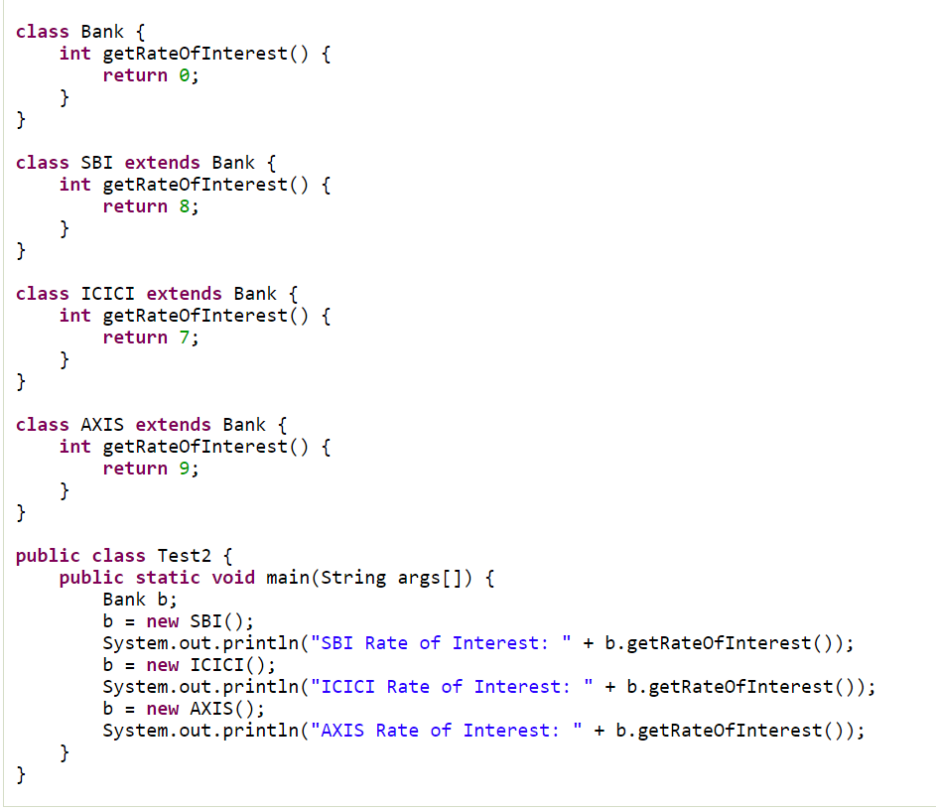
1. Tính đa hình trong Java

Slide 4
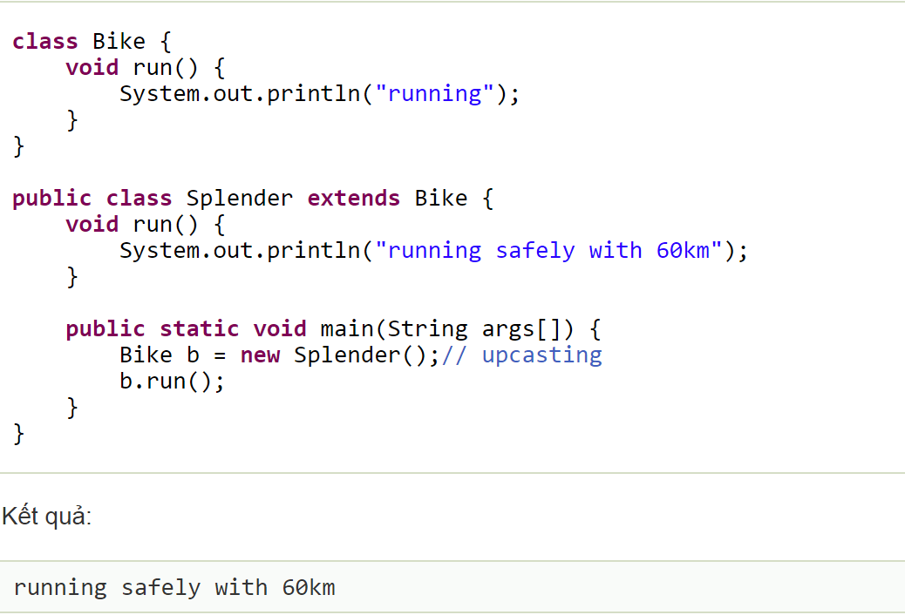
Upcasting trong Java

Slide 5
2. Tính trừu tượng trong Java
Tính trừu tượng (Abstraction) trong Java hướng đến khả năng tạo một đối tượng trừu tượng trong lập trình hướng đối tượng. Một lớp trừu tượng là một lớp mà không được khởi tạo.
Có 2 cách để đạt được sự trừu tượng hóa trong java
Sử dụng lớp abstract
Sử dụng interface

Slide 6
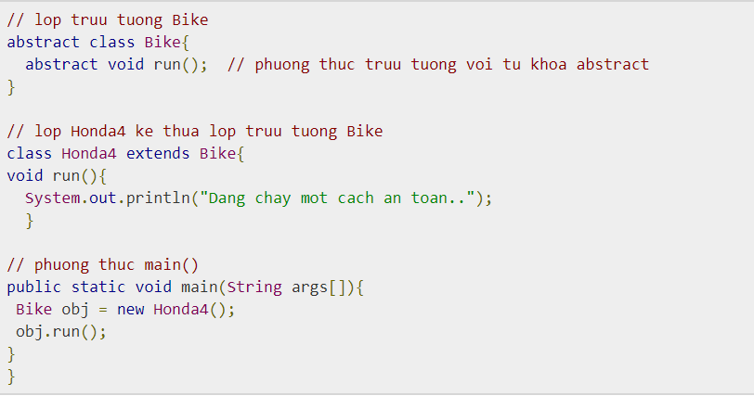
2.1 Abstract class trong Java

Slide 7
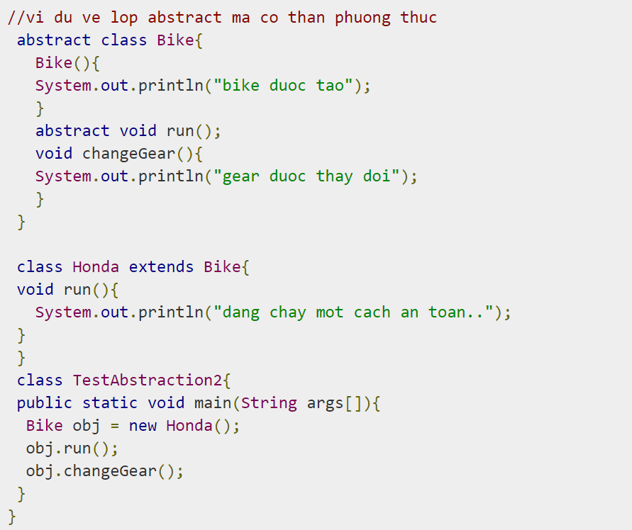

Slide 8
2.2 Interface trong Java
Bạn không thể khởi tạo một interface.
Một interface không chứa bất cứ hàm contructor nào.
Tất cả các phương thức của interface đều là abstract.
Một interface không thể chứa một trường nào trừ các trường vừa static và final.
Một interface không thể kế thừa từ lớp, nó được triển khai bởi một lớp.
Một interface có thể kế thừa từ nhiều interface khác.

Slide 9
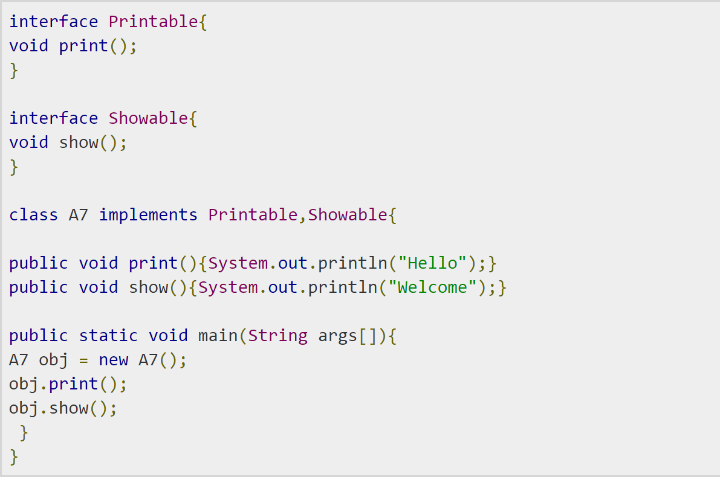

Slide 10
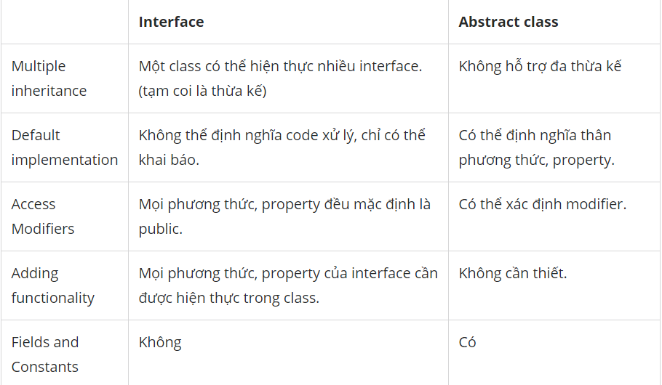
2.3 Sự khác nhau giữa Abstract class và Interface

Slide 11
3. Bài tập
Tạo 1 chương trình thêm, sửa, xóa, sắp xếp Sinh Viên
Sinh Viên: Mã SV, tên SV, Trường, SĐT,...

Slide 12
Kết thúc buổi 5

